Slide 1
ОГКУЗ ИОПБ № 2
Профилактика
сердечно-сосудистых
заболеваний
Выполнили: ст.м/с 10 отд.Степанова Н.А.
И.о.ст.м/с 5 отд.Басаранович Т.И.
2021 год

Slide 2
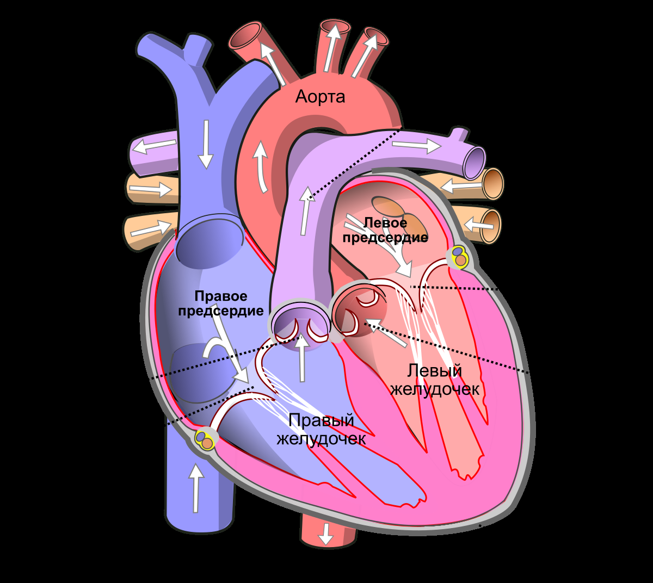
ОСНОВНЫЕ СВЕДЕНИЯ
СЕРДЦЕ – это конусообразный полый мышечно-фиброзный орган кровеносной системы. Располагается в грудной клетке загрудинно. Обеспечивает ток крови по кровеносным сосудам. Работа сердца описывается механическими явлениями (всасывание и выталкивание).

Slide 3
Классификация видов заболеваний сердца
Сердечно-сосудистые заболевания (ССЗ) представляют собой группу болезней сердца и кровеносных сосудов, в которую входят:
ИБС – болезнь кровеносных сосудов, снабжающих кровью сердечную мышцу.
Болезнь сосудов головного мозга - болезнь кровеносных сосудов, снабжающих кровью мозг.
Болезнь периферических артерий - болезнь кровеносных сосудов, снабжающих кровью верхние и нижние конечности.
Ревмокардит – поражение сердечной мышцы и сердечных клапанов.
Врожденный порок сердца – аномалия развития клапанного аппарата сердца.
Инфаркты и инсульты – острые заболевания, представляют собой кровоизлияние, в результате закупорке сосудов, которые препятствуют току крови к сердцу и мозгу.

Slide 4
Статистика

Slide 5
Статистика
По оценке ВОЗ 80 % преждевременных смертей, вызываемых ежегодно ССЗ, можно избежать, если профилактическую работу с населением направить на ориентацию человека ЗОЖ, отказ от вредных привычек.

Slide 6
Факторы риска
Несмотря на то, что точные причины возникновения сердечно – сосудистых заболеваний не полностью изучены, известны многие факторы, увеличивающие вероятность этих заболеваний. Их называют факторами риска. Некоторые из них можно изменить, другие же изменить нельзя.
Нельзя изменить влияние: возраста, пола, наследственности.
Но можно изменить: 1) вес тела, 2) потребление поваренной соли, 3) физическую активность, 4) привычку к курению, 5) употребление алкоголя, 6) высокий уровень холестерина в крови, 7) неадекватные реакции на стресс.

Slide 7
Влияние пола и возраста
Женщины умирают от ССЗ чаще – 55 %, смертность мужчин - 43 % .
ИБС лидирует в женской смертности – 24 %, что опаснее рака молочной железы, смертность от которого - 3%
В 50%случаев женщина может умереть от первого сердечного приступа, мужчины только в 30 %
Госпитальная летальность у женщин от ОИМ выше -19 %, у мужчин-12 %
Женщины в момент развития у них ССЗ на 10-12 лет старше мужчин .
Частота развития ССЗ растет у женщин после 45-54 лет, с момента наступления менопаузы
У женщин чаще выявляются множественные факторы риска- абдоминальное ожирение, СД, дислипопротеидемия, АГ.

Slide 8
Правило № 1. Питайтесь правильно!
Энергетическая ценность рациона должна равняться энергозатратам организма. Жизненную энергию мы получаем с пищей. Если ее больше, чем требуется организму, появляется избыток веса, если меньше – истощение.
Рецепт медиков прост: не ешьте больше, чем тратите.

Slide 9
Правило № 1. Питайтесь правильно!
Принимать пищу не реже 4-5 раз в день, распределяя ее по калорийности суточного рациона: завтрак – 30 %, второй завтрак – 20 %, обед – 40 %, ужин -10 %. Последний прием пищи должен быть не менее чем за 2-3 ч. до сна.
Исключить острые блюда и приправы, соленую и богатую животными жирами пищу, мучные и кондитерские изделия
Предпочтительные способы приготовления – отваривание, запекание, изредка легкое обжаривание
Ограничить потребление поваренной соли, добавляя в пищу, приготовленную без соли, не более 3-5 г (0,5-1 чайную ложку без верха) в сутки
Ограничить общее количество свободной жидкости (включая первые блюда) до 1,5 литров.
Исключить газированные минеральные воды
Увеличить потребление продуктов с высоким содержанием калия, магния (изюм, курага, морковь, петрушка, укроп, цитрусовые, отруби, морская капуста и др.)

Slide 10
Правило № 1. Питайтесь правильно!
Включать в питание продукты, содержащие полноценные белки со сбалансированными аминокислотами (творог, мясо, рыба)
Употреблять овощи и фрукты, богатые клетчаткой (ягоды, особенно лесные, фрукты, фасоль, баклажаны) и витаминами
Употреблять много свеклы, клюквы. Бетаин и бетаин-красящие вещества свеклы и клюквы обладают липотропным и непрямым гипотензивным действием, их включение в питание больных является обязательным
Использовать жиры, содержащие ненасыщенные и полиненасыщенные жирные кислоты (подсолнечное, кукурузное, хлопковое масло)
У лиц с избыточной массой тела необходимо значительное снижение суточной калорийности до 1800-1200 ккал в сутки.

Slide 11
Правило № 2 Физическая активность
благоприятно влияет на уровень АД
улучшает работу сердца
способствует снижению уровня холестерина в крови
положительно влияет на настроение,
улучшает сон
укрепляет костно-мышечную систему
способствует снижению избыточной массы тела
улучшению физической формы и самочувствия
повышает работоспособность и качество жизни

Slide 12
Правило № 2 Физическая активность
Наиболее доступный вид физических упражнений
Быстрая ходьба 30-40 мин в день, 5-7 раз в неделю и главное, чтобы такая физическая активность стала постоянной жизненной привычкой, а не эпизодическим занятием.
Важно, чтобы занятия приносили Вам удовольствие и были доступны (реальны) при Вашем образе жизни.
Минимальная физическая нагрузка = 10 000 шагов в день. Количество шагов можно
контролировать
с помощью шагомера

Slide 13
Правило № 3 Бросайте пить!
Средняя продолжительность жизни людей, злоупотребляющих алкоголем на 15-20 лет меньше, чем у непьющих.
Повышенная смертность объясняется не только алкогольными отравлениями и осложнениями основных заболеваний, но и повышенным риском случайных смертей (травмы, несчастные случаи, суициды).

Slide 14
Правило № 4 Бросайте курить!
Доказана зависимость между продолжительностью, интенсивностью курения и тяжестью атеросклеротического поражения коронарных сосудов.
Уже в первые недели и месяцы после отказа от курения наблюдаются положительные сдвиги в показателях здоровья:
Стабилизируется или нормализуется уровень АД.
Урежается пульс.
Уменьшается утренний кашель, одышка, слабость и утомляемость.
Увеличивается работоспособность.
Восстанавливается способность чувствовать запах и вкус.
Улучшается цвет лица, состояние кожи.
Улучшается память.

Slide 15
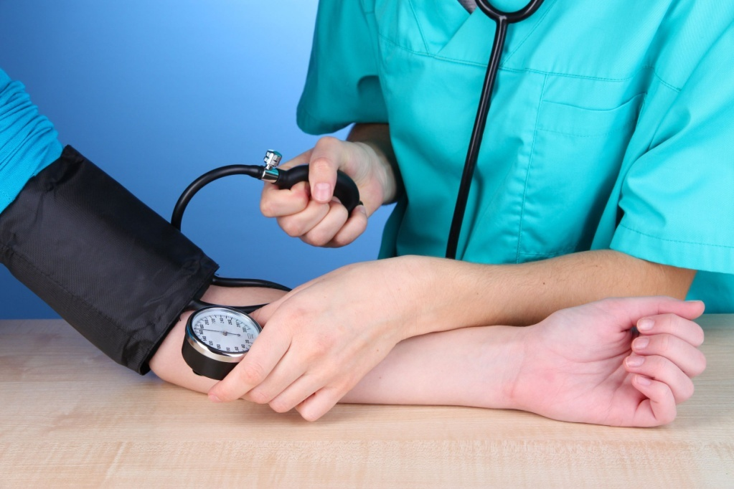
Правило № 5 Регулярно проходите проверки
Контролируйте:
Кровяное давление.
Уровень сахара
Уровень холестерина.

Slide 16
Правило № 6. расслабляйтесь и получайте удовольствие от жизни!
СТРЕСС – это обычное и часто встречающееся явление.
Незначительные стрессы неизбежны и безвредны.
Проблему для здоровья создает чрезмерный стресс.
Нулевого стресса не бывает.
Стресс характеризуется психологическим и физиологическим напряжением.

Slide 17
Правило № 6. расслабляйтесь и получайте удовольствие от жизни!
10 заповедей борьбы со стрессом
«Стремитесь к высшей из доступных целей и не вступайте в борьбу из-за безделиц» – совет Ганса Селье.
Поступайте по отношению к другим так, как хотели бы, чтобы они обращались с Вами.
Не старайтесь сделать все и сразу.
Не забывайте об отдыхе. Монотонная работа утомляет, смена занятий помогает сохранить силы и здоровье.
Цените радость подлинной простоты жизненного уклада, избегая всего наносного, показного и нарочитого. Этим Вы заслужите расположение и любовь окружающих.

Slide 18
Правило № 6. расслабляйтесь и получайте удовольствие от жизни!
10 заповедей борьбы со стрессом
Прежде чем что-то предпринять в конфликтной ситуации, взвесьте свои силы и целесообразность действий.
Старайтесь видеть светлые стороны событий и людей. «Бери пример с солнечных часов – веди счет лишь радостных дней» – народная мудрость.
Если необходимо предпринять удручающее, неприятное для Вас дело (разговор), не откладывайте его на «потом».
Даже в случае неудачи в каком-либо деле (или разговоре) старайтесь увидеть свои «плюсы». Не сосредотачивайтесь в воспоминаниях на неудачах. Старайтесь увеличить успехи и веру в свои силы.
Ставьте реальные и важные цели в любом деле. Научитесь поощрять себя за достижение поставленной цели.

Slide 19
Заключение
Чтобы не заболеть сердечно – сосудистыми заболеваниями, нужно:
не переедать,
больше двигаться,
меньше есть соли и соленых продуктов,
не курить,
не употреблять алкогольные напитки,
адекватно реагировать
на стресс.

